Slide 1
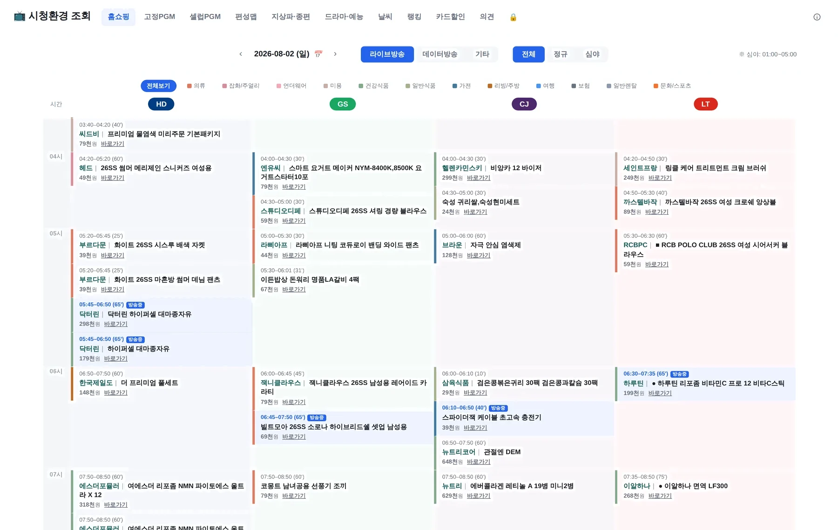
홈쇼핑 편성 실무를 위한 대시보드
시청환경 조회
홈쇼핑 16개 채널부터 지상파 · 종편 편성, 시청률, 날씨, 카드 할인까지 — 편성에 필요한 시청환경 정보를 한 화면에서 확인합니다.
기획 배경 · 화면별 기능 소개
Notes:
시청환경 조회 사이트 소개 표지. 기획 배경과 화면별 기능을 소개.

Slide 2








기획 배경
흩어져 있던 시청환경 정보, 한 화면으로
여기저기 나눠 확인해야 했던 정보
한 화면으로
경쟁사 편성
홈쇼핑 16개 채널 — 확인 경로가 회사마다 제각각
시청환경 조회 대시보드
지상파 · 종편 프로그램
같은 시간대 시청자를 나눠 갖는 경쟁 콘텐츠
한 화면 통합 조회
드라마 · 예능 시청률
흩어져 있던 정보를 탭 전환만으로 확인
시청 흐름을 좌우하는 핵심 지표
날씨
계절 · 날씨 민감 상품의 편성 변수
매일 자동 갱신
수집 → 가공 → 반영 전 과정이 사람 손 없이 매일 자동으로
카드 할인
수시로 바뀌는 경쟁사 프로모션 조건
Notes:
기획 배경: 산재된 시청환경 변수를 개별 확인하던 문제를, 한 화면 통합 조회와 매일 자동 갱신으로 해결.

Slide 3
홈쇼핑
홈쇼핑 편성 조회
16개 채널을 한눈에
시간대별 그리드에서 채널별 편성을 같은 시간축으로 비교
라이브 · 데이터방송 전환
방송 유형과 전체 · 정규 · 심야 구분을 골라 조회
카테고리 필터 · 리스트뷰
관심 카테고리만 추려 보고, 목록 형태로도 전환
방송 상세 정보
브랜드 · 상품명 · 가격을 편성과 함께 표시
Notes:
기본 탭. 16개 채널 편성을 시간대별 그리드로 비교, 필터와 상세 정보 제공.

Slide 4
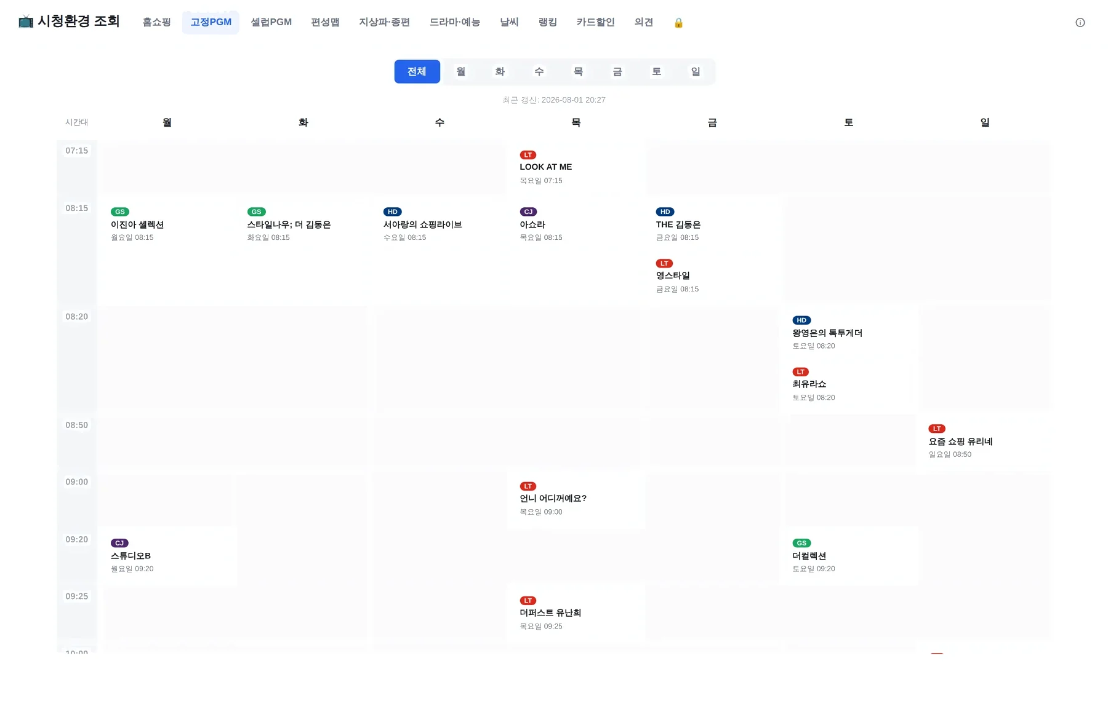
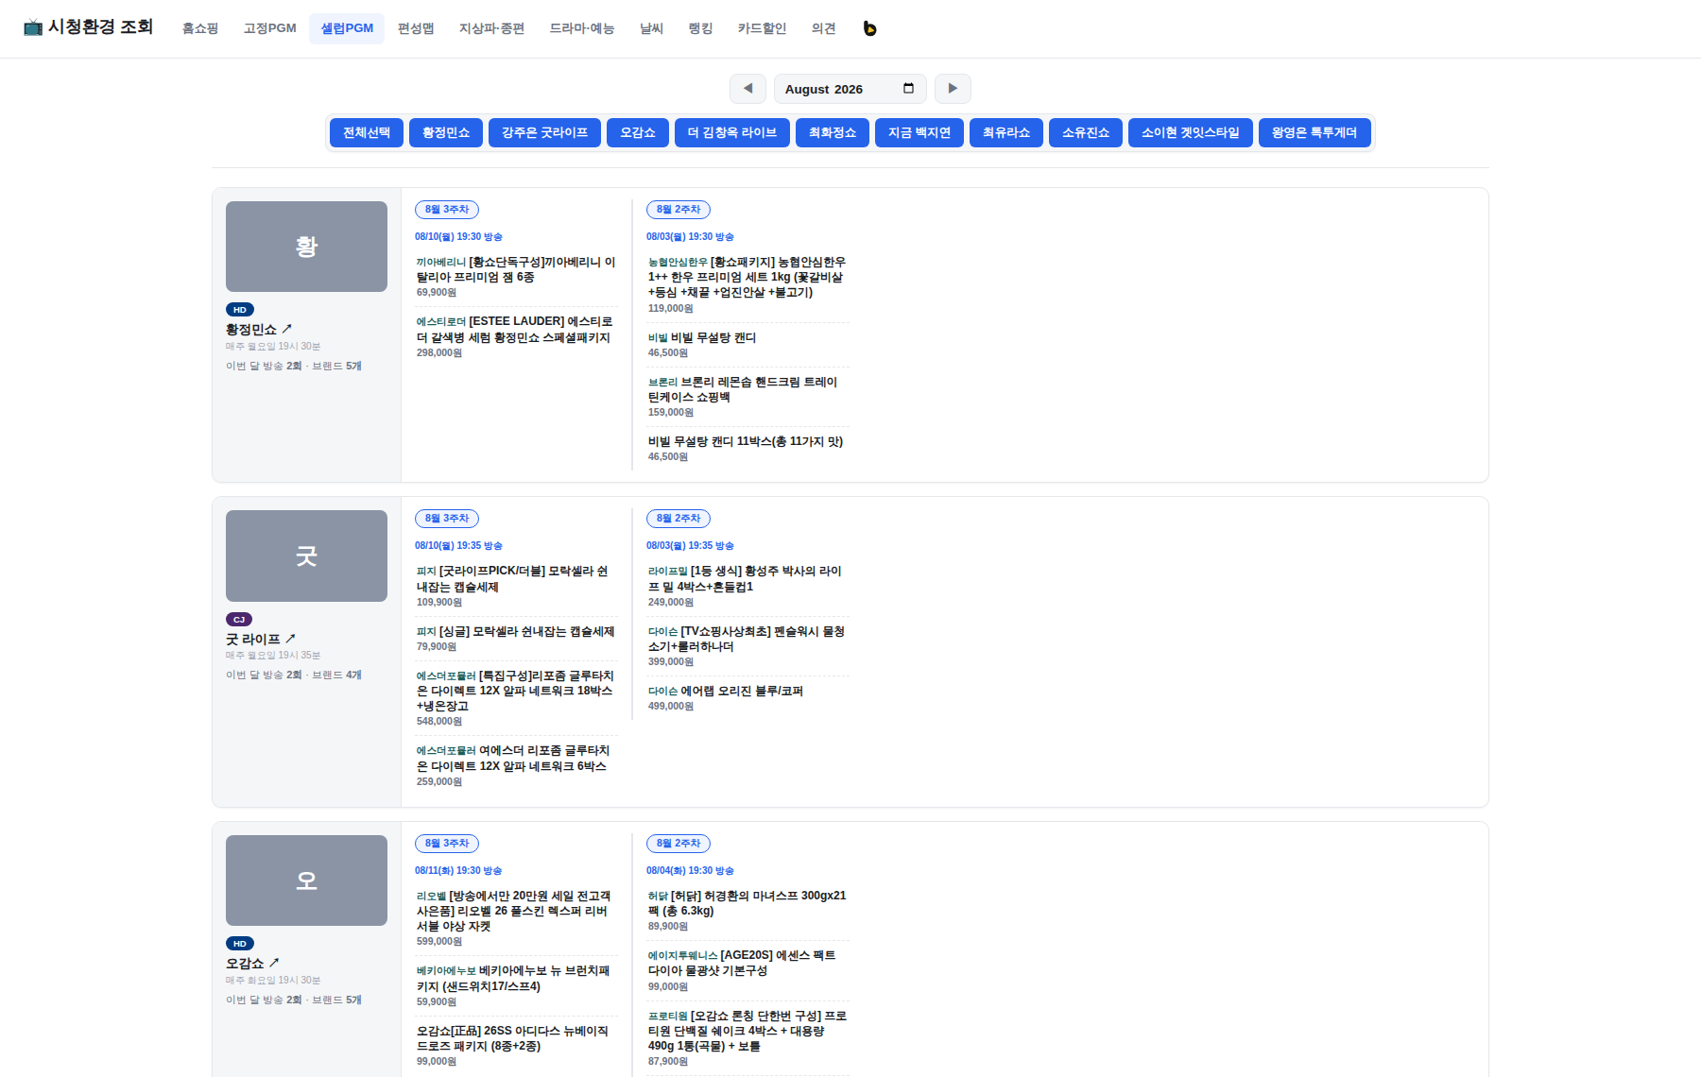
고정PGM · 셀럽PGM
고정 편성과 셀럽 프로그램
고정 PGM 편성표
셀럽 PGM 조회
매주 반복되는 채널별 고정 편성을 요일 그리드로 비교
시간대별 고정 프로그램 현황을 한눈에 파악
프로그램별로 주차 단위 방송 상품과 가격 이력을 조회
월 이동과 프로그램 필터로 상품 구성 비교
Notes:
고정 PGM 요일 그리드와 셀럽 PGM 상품 이력 조회.

Slide 5
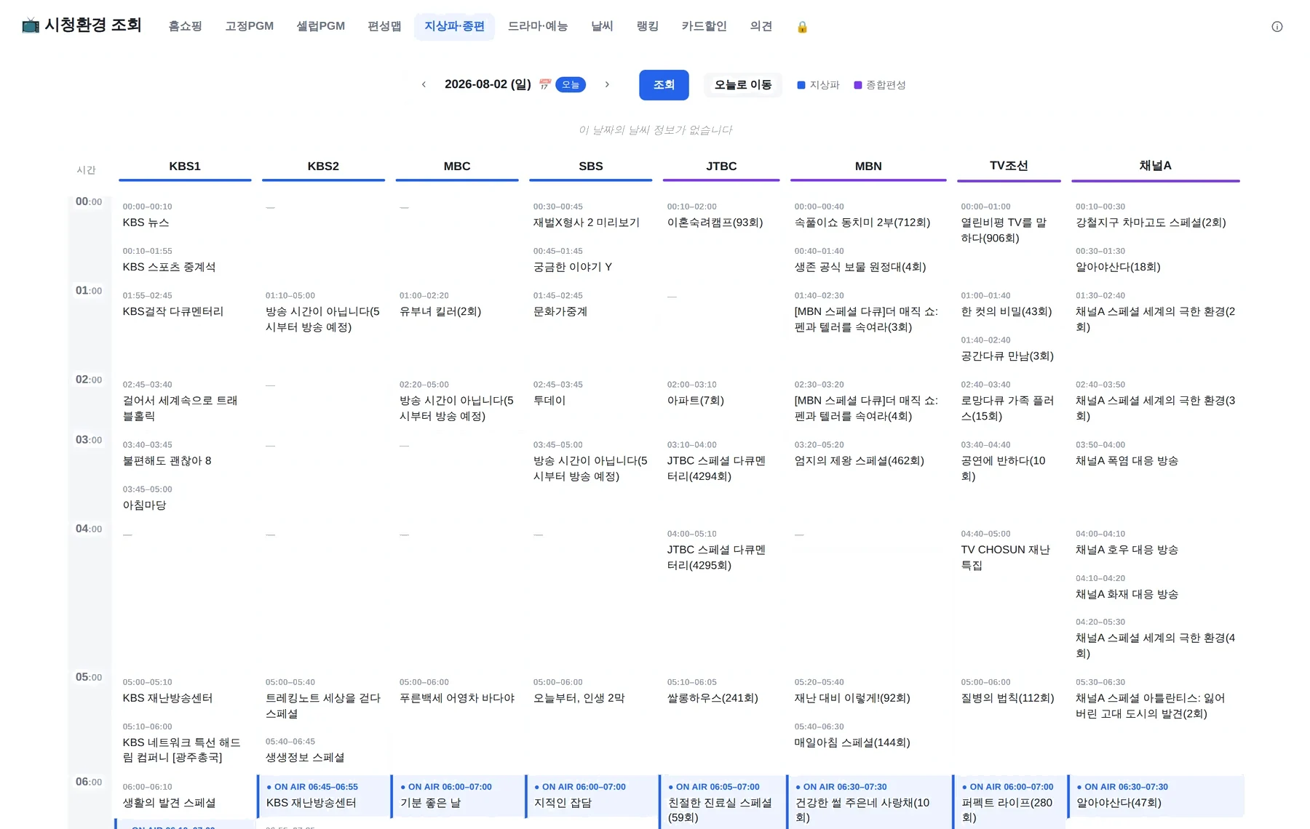
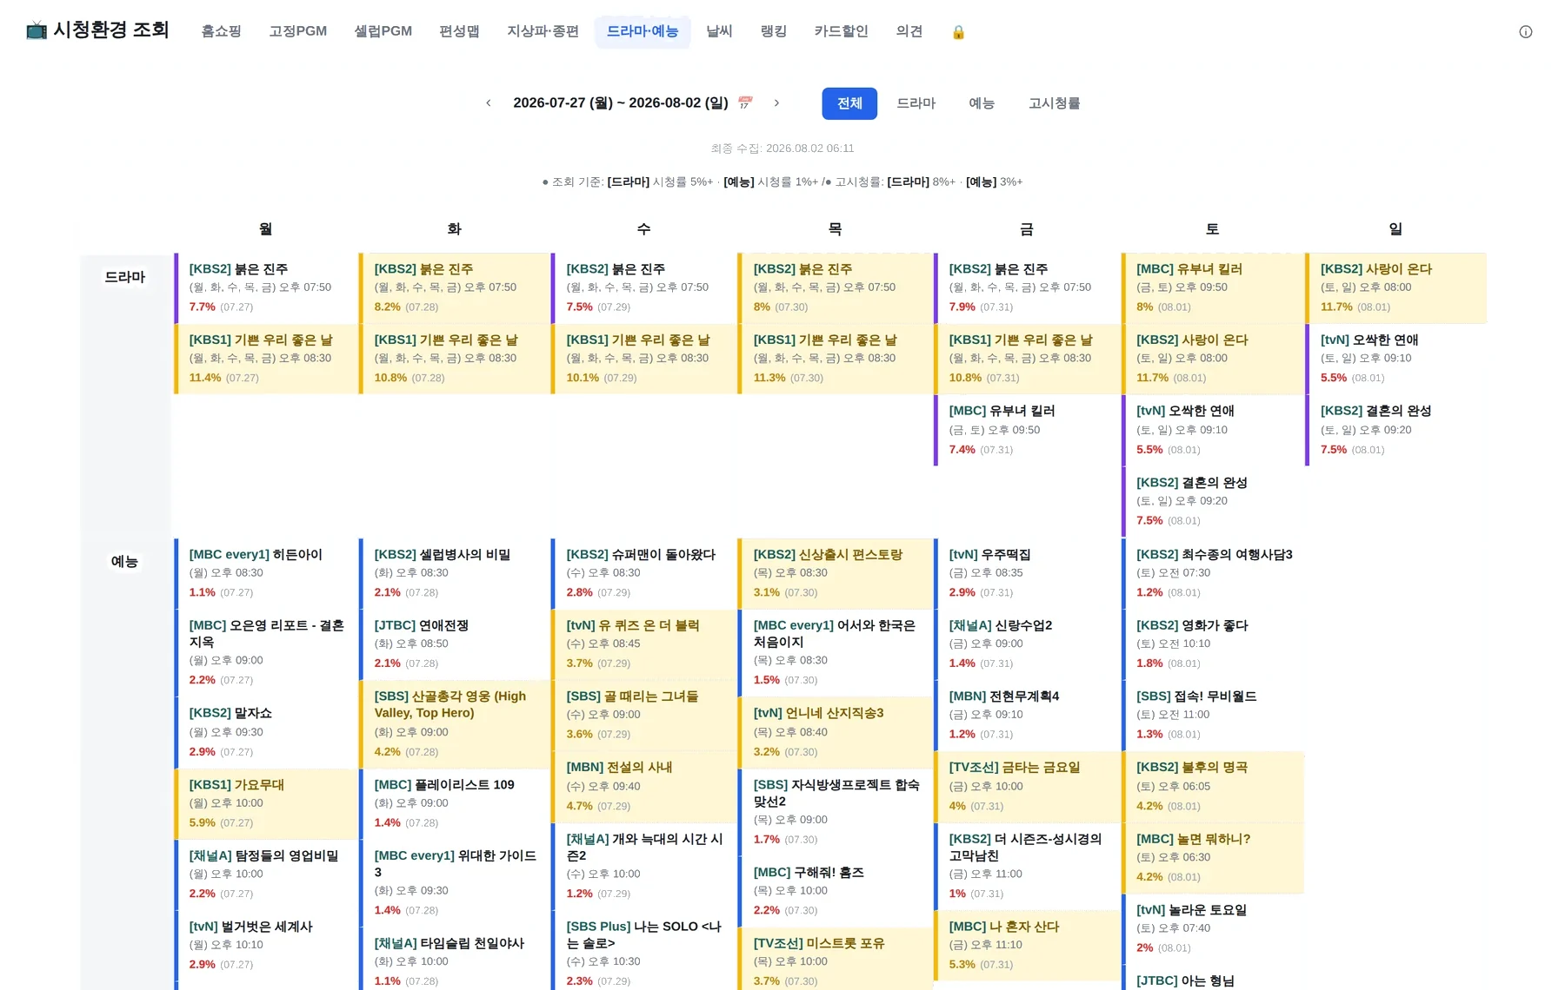
지상파·종편 · 드라마·예능
지상파 · 종편 편성과 시청률
지상파 · 종편 편성표
드라마 · 예능 편성 및 시청률
KBS · MBC · SBS · JTBC · MBN · TV조선 · 채널A 편성 조회
홈쇼핑 시청환경에 영향을 주는 경쟁 프로그램 확인
주간 단위 드라마 · 예능 편성과 시청률을 함께 조회
고시청률 프로그램 시간대를 편성 전략에 참고
Notes:
경쟁 콘텐츠인 지상파·종편 편성과 드라마·예능 시청률 확인.

Slide 6
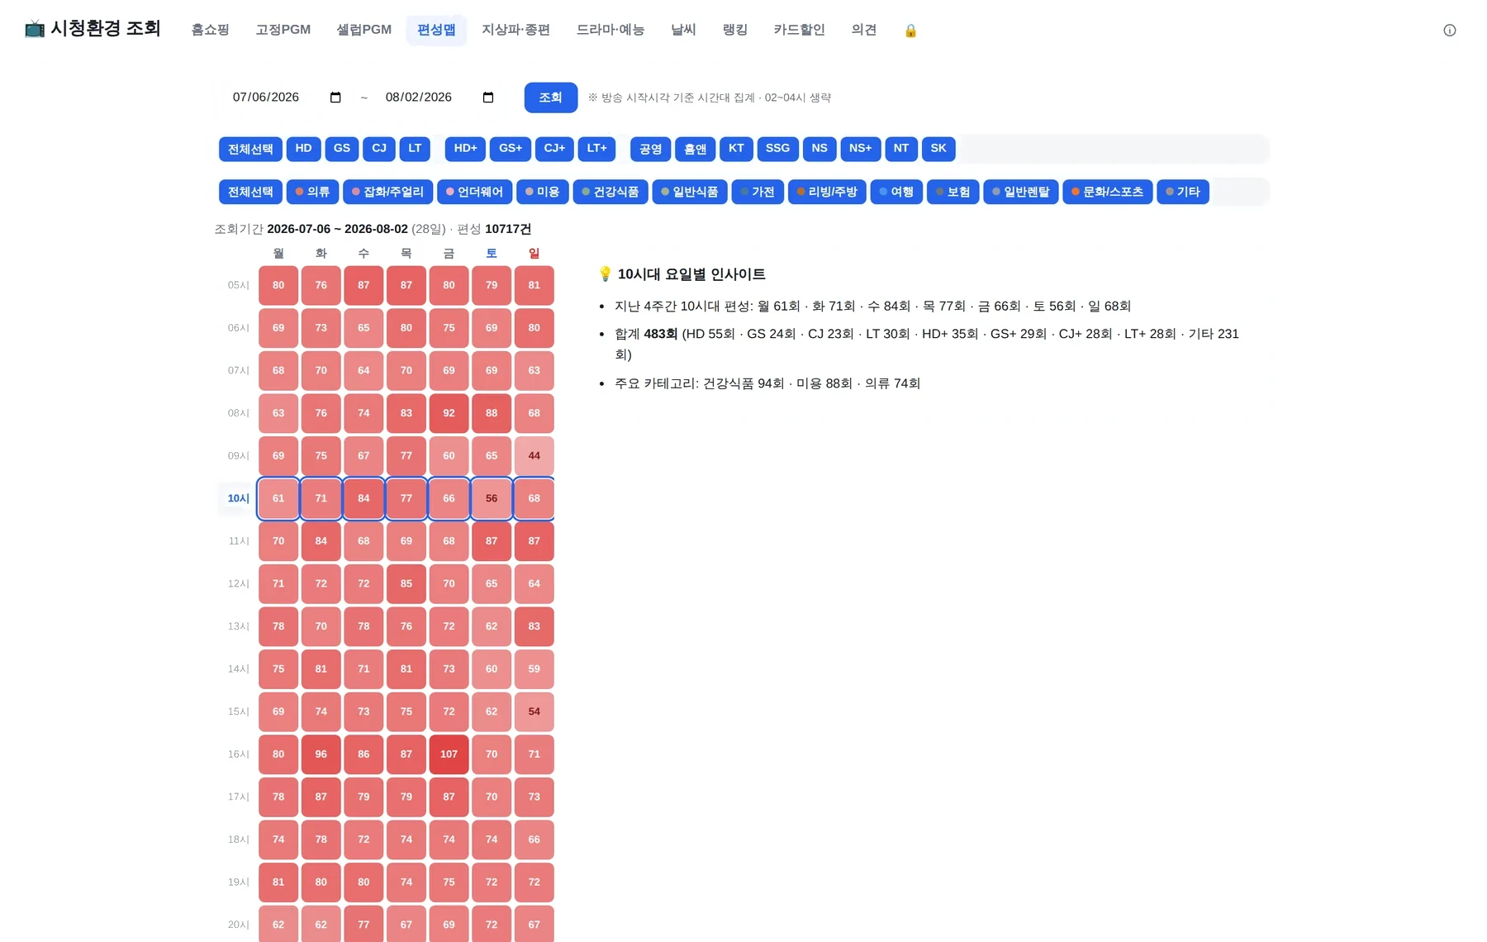
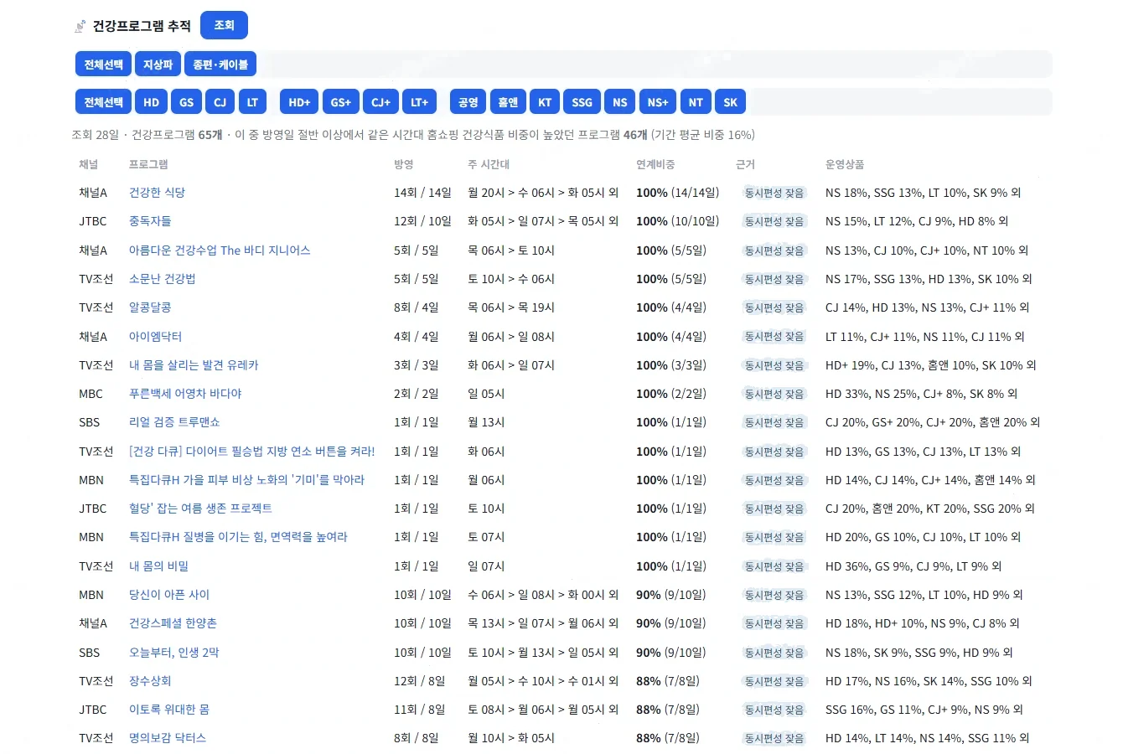
편성맵
편성 밀도와 건강 프로그램 추적
편성맵
건강 프로그램 추적
날짜 × 시간대 히트맵으로 카테고리별 편성 밀도를 시각화
선택한 시간대에 주로 진행되는 방송을 요약 제공
지상파 · 종편 건강 프로그램 방영 정보를 추적
홈쇼핑 편성과의 연계성을 자동 분석
Notes:
편성 밀도 히트맵과 건강 프로그램-홈쇼핑 편성 연계 분석.

Slide 7
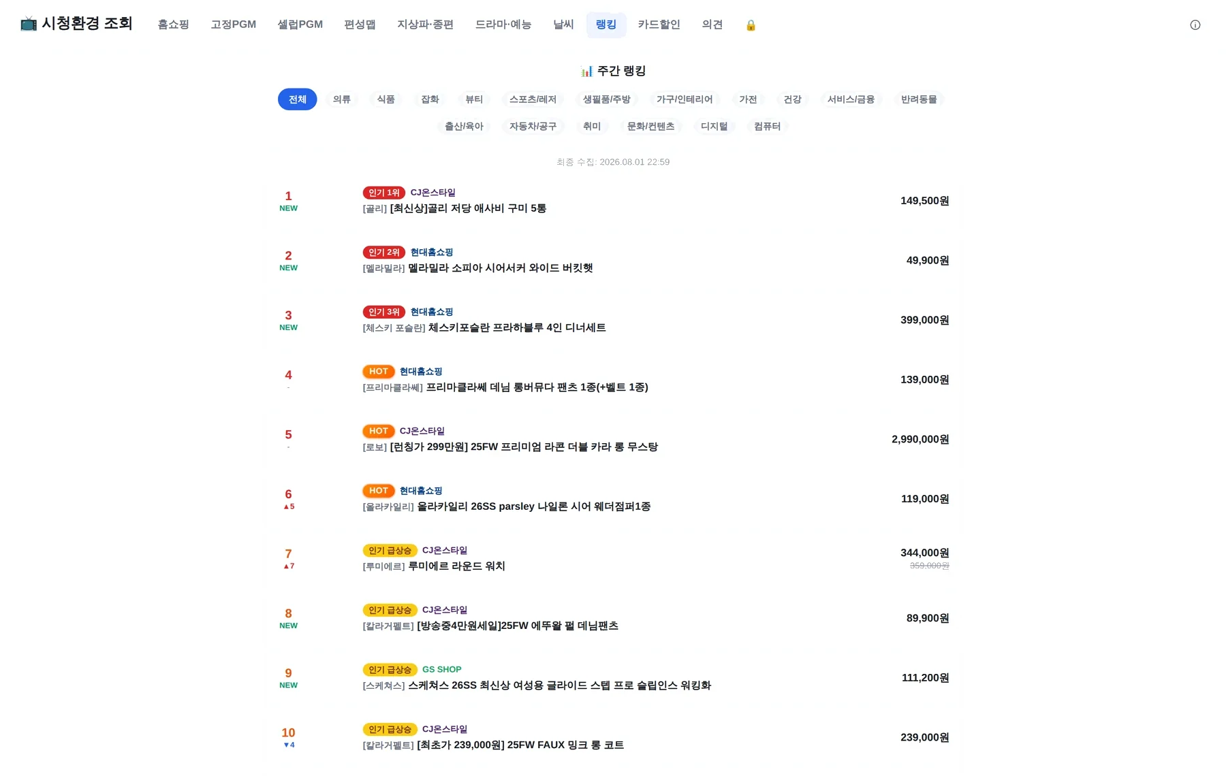
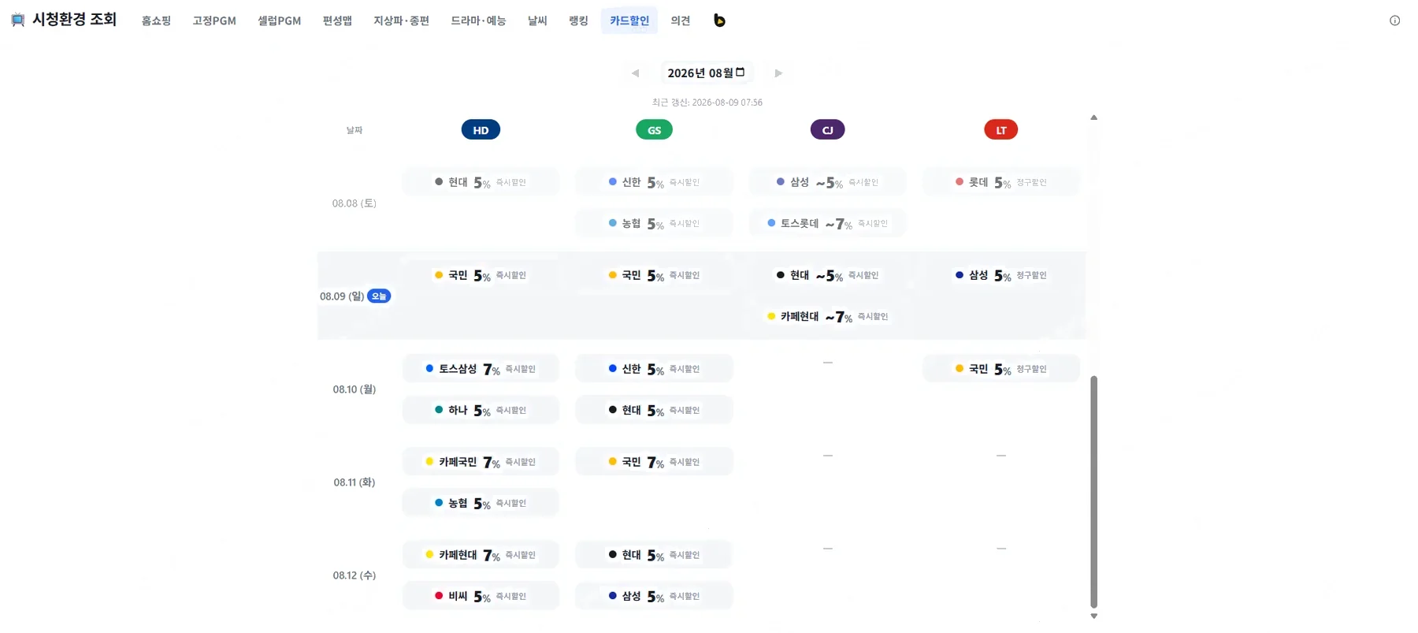
랭킹 · 카드할인
상품 랭킹과 카드 할인
주간 랭킹
카드 할인 조회
카테고리별 주간 인기 상품 랭킹과 순위 변동 조회
가격 · 브랜드 정보를 함께 제공
카드사 · 할인율을 즉시할인 / 청구할인 유형까지 구분해 표시
경쟁사 프로모션 파악과 조건 설계에 활용
Notes:
주간 인기 상품 랭킹과 경쟁사 카드 할인 조건 조회.

Slide 8
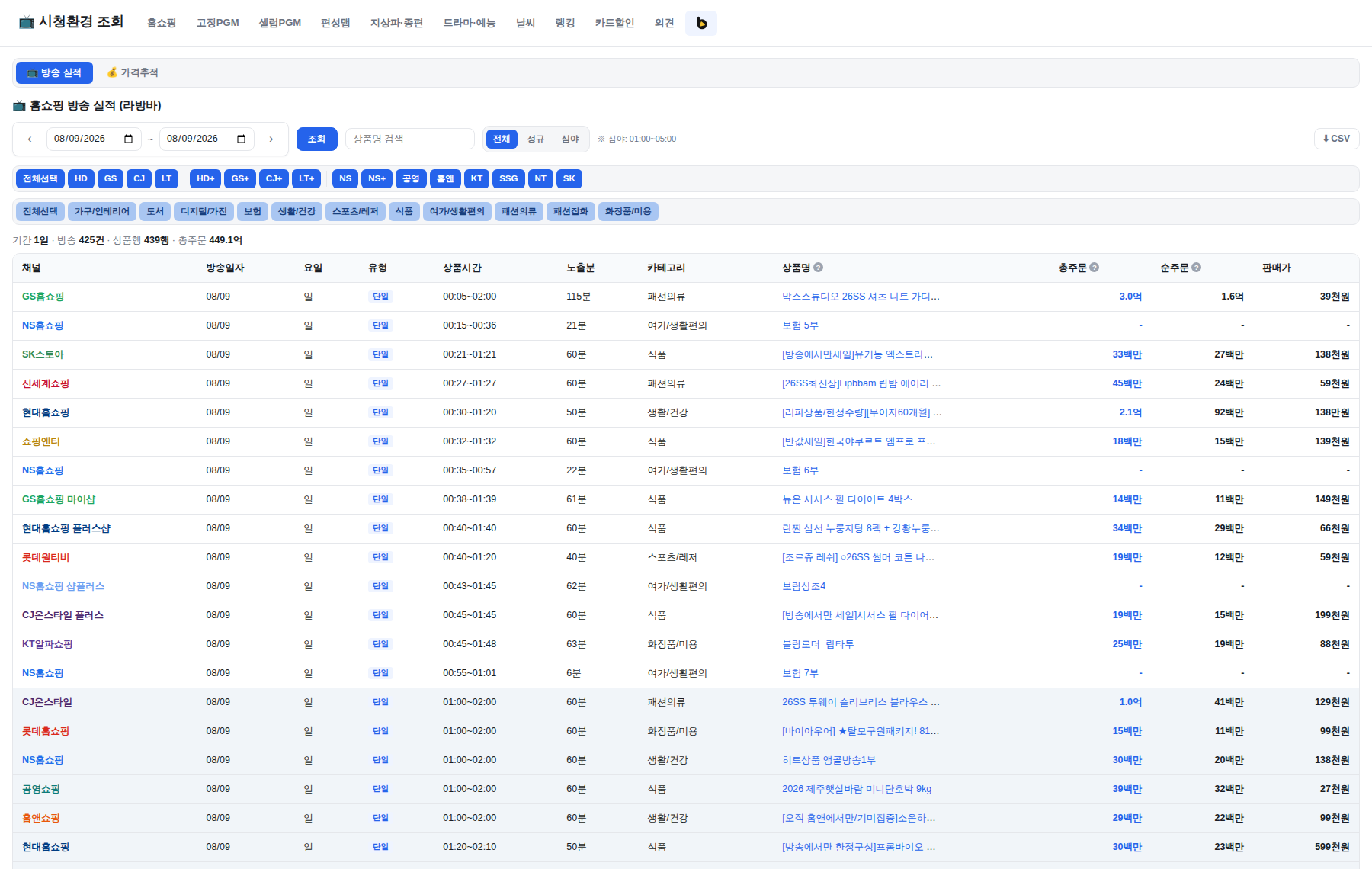
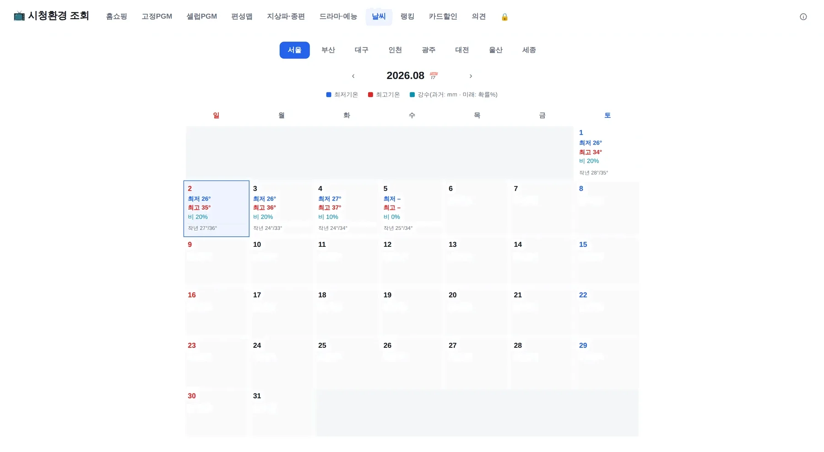
날씨 · 방송 실적
날씨 달력과 방송 실적
지역별 날씨 달력
홈쇼핑 방송 실적 (라방바)
지역 · 월 단위로 기온과 날씨를 달력 형태로 조회
계절 상품의 편성 시점 판단에 참고
동업계 방송별 매출액을 수집해 예상 순주문과 함께 리스트업
채널 · 카테고리 필터, 상품명 검색, 정규 / 심야 구분, CSV 다운로드
Notes:
날씨 달력과 동업계 방송 실적 추정 조회.

